Slide 1
Оперативни системи и рачунарске мреже
Александар Картељ
aleksandar.kartelj@gmail.com
Рачунарска гимназија

Slide 2
Основе оперативних система
Рачунарски систем се састоји од:
Софтера и
Хардвера
Фон Нојманова архитектура рачунара:
Принципи рада рачунара базирани:
Процесору
Меморији
Магистрали
Периферијама
Софтвер се обично дели на:
Системски софтвер:Веб прегледач (Chrome,Firefox), програм за филмове...
Апликативни софтвер: оперативни систем, преводиоци(компајлери), едитори...

Slide 3
Фон Нојманова архитектура
Принципи рада:
Програми и подаци се налазе у истој меморији
Подаци се шаљу из меморије у аритметичко логичку јединицу (ALU*) путем дељене магистрале
ALU врши израчунавања
Добијени резултат се враћа у меморију
Контролна јединица (CU) се бави извршавањем инструкција
CU и ALU су делови данашњих модерних процесора (CPU)
* Због препознатљивости акроними ће бити записивани у енглеској варијанти, нпр. CPU, ALU, OS, а не ЦПЈ, АЛЈ, ОС...

Slide 4
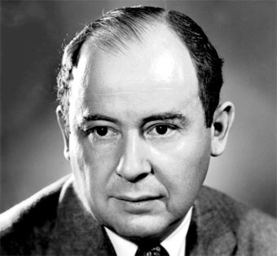
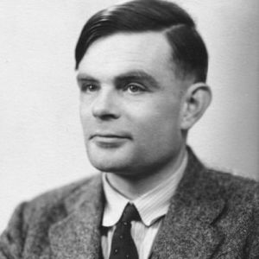
Управљање радом рачунара
Оперативни систем (OS) се бави реализацијом Фон Нојманових принципа на нивоу софтвера:
Управљање процесима
Управљање меморијом
Управљање улазно-излазним уређајима
Управљање датотекама и директоријумима
Управљање мрежама
Џон Фон Нојман
Алан Тјуринг

Slide 5
Кернел (језгро)
Обезбеђује основне сервисе OS
Налази се у заштићеном делу меморије
Улазно излазне софтверске команде преводи у инструкције процесора
Рутине за управљање уређајима, меморијом, мрежом...
Део софтвера који се први учита у радну меморију
При покретању рачунара
Последњи остаје у радној меморији
До искључивања рачунара

Slide 6
Системски позив
Само кернел може да приступа директно неким функционалностима, нпр. приступ хард диску, штампачу...
Ако неки програм захтева приступ:
Он индиректно позива ту функционалност преко кернела
Овакав позив се назива системски позив
Системски позиви дизајнирани тако да не буду штетни по рачунарски систем
Програми најчешће могу радити у два режима (мода):
Кернел (kernel mode) – могуће све операције кернела
Кориснички (user mode) – редукован скуп операција

Slide 7
Системски позив – дијаграм

Slide 8
Корисничко окружење
Оперативни систем Корисничко окружење
Корисничко окружење (UI – user interface) омогућава корисничку интеракцију са OS
Може бити:
Линијско – управљање куцањем текстуалних команди
Садржи командни интерпретатор
Екранско - управљање путем целе површине екрана
Интерпретатор реагује на команде тастатуре, миша, руке...
Друга подела би била на:
Текстуално – могућност контроле до нивоа карактерских ћелија – може бити екранско (манипулацијом облика)
Графичко – могућност контроле појединачних пиксела

Slide 9
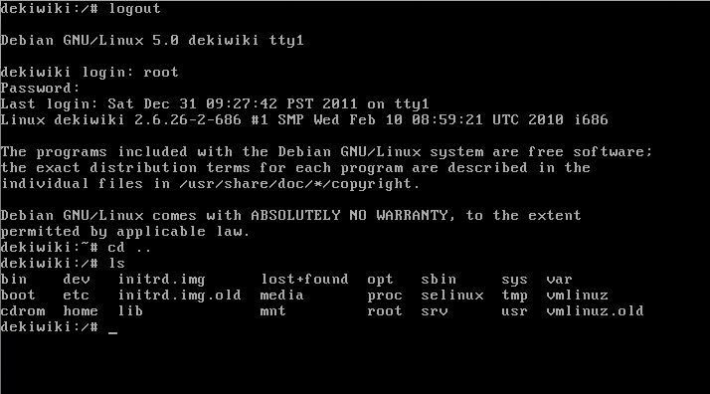
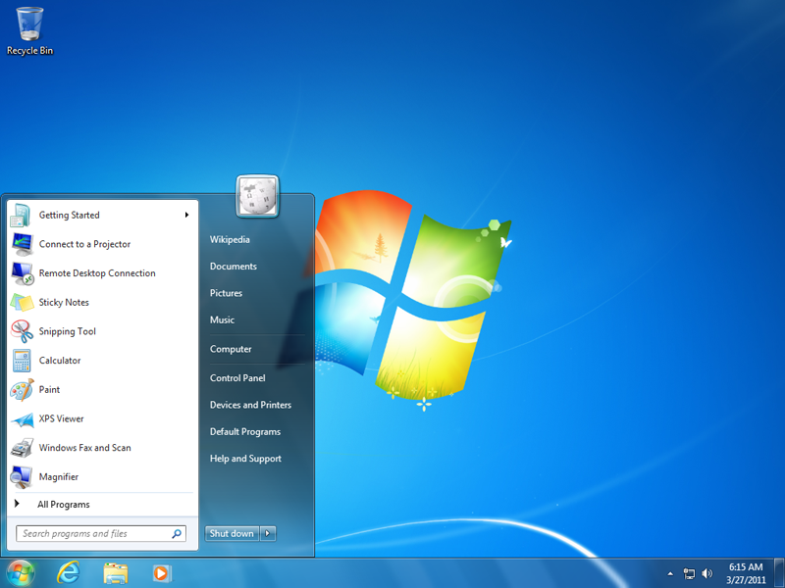
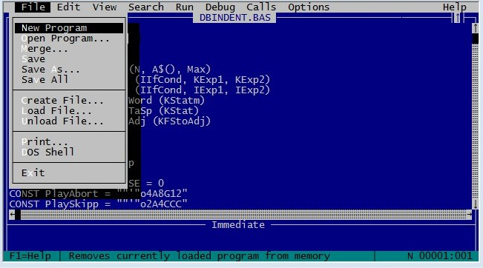
Корисничко окружење
Екранско (графичко)
Линијско (карактерско)
Екранско (графичко)
Екранско (али карактерско)

Slide 10
Драјвери
Улазно/излазни (IO – input/output) уређаји имају своје хардверске контролере
Драјвери су софтверске природе и надограђују се на контролере
Дизајнирани тако да се слично програмирају различити уређаји:
Штампач, хард диск, тастатура, миш, сви се могу посматрати као неки вид меморије.
Потом се над свима могу применити исте операције:
Писања
Читања
...
Ово олакшава дизајн осталих делова OS

Slide 11
Архитектуре OS
Монолитни систем
Слојевити систем
Систем са микрокернелом (микројезгром)
Хибридни систем
Систем за егзокернелом

Slide 12
Монолитни систем
Карактеристике:
Сви сервиси и драјвери интегрисани у један програм кернела
Све се покреће у истом тренутку
Све се извршава кернел режиму рада
Функције кернела се међусобно позивају без ограничења
Добре стране:
Ефикасност и брзина
Лоше стране:
Лоша отпорност на грешке
Примери система: MS-DOS, BSD, AIX, Windows 98 i GNU/Linux.

Slide 13
Слојевити систем
Карактеристике:
Састављен из слојева
Сваки слој нуди услуге вишем слоју
Сваки слој види интерфејс само ка слоју испод себе
Пажљиво пројектовање шта који слој треба да садржи
Добре стране:
Висок степен сигурности и организације кода
Лоше стране:
Неефикасност и успорење због високих трошкова комуникације међу слојевима
Пример: Multix

Slide 14
Систем са микрокернелом
Карактеристике:
У кернелу (микрокернелу) само најосновније функције
Неке функције се измештају у кориснички простор
Драјвери често нису у микрокернелу
Добре стране:
Виши степен сигурности у односу на монолитне
Лоше стране:
Спорији од монолитног због промена меморијског простора и комуникације између кернел и корисничког режима
Пример: Minix

Slide 15
Хибридни систем
Карактеристике:
Компромис између монолитног и система са микројезгром
Често позиване функције се спуштају из корисничког дела у језгро
Добре стране:
Брже од система са микројезгром и сигурније од монолитног
Лоше стране:
Спорије од монолитног и мање сигурне од оног са микројезгром
Примери: Apple Mac OS X, већина Windows-а.

Slide 16
Систем са егзокернелом
Карактеристике:
Језгро обезбеђује основне ресурсе и апликацијама препушта рад са њима
Програмер може да се ослони на минималне функционалности језгра, али и да имплементира своје сопствене библиотеке за рад са уређајима
Већи део функција је изван језгра
Добре стране:
Подизање перформанси
Лоше стране:
Отежано програмирање
Примери: XOK, ExOS…

Slide 17
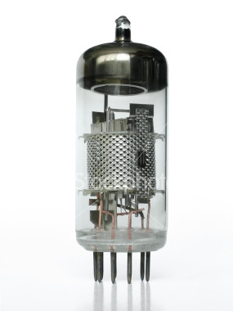
Историјат оперативних система
Прва генерација – вакумске цеви
Огромне димензије
Велико прегревање и потрошња струје
Улазни подаци:
Бушене картице
Магнетне траке
Програмирање путем машинског или симболичког језика
Оператер за манипулацију улазом
Највећи део времена припрема улаза (неефикасно!)
1956. године – први оперативни систем GM-NAA I/O
Аутоматизација извршења програма – мања потреба за оператером

Slide 18
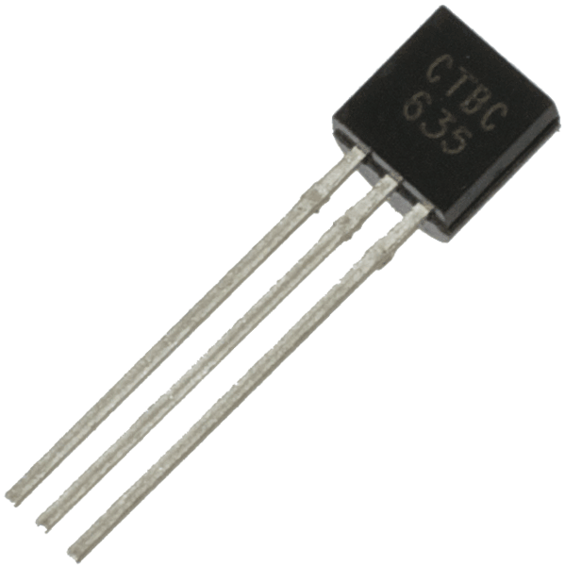
Историјат оперативних система (2)
Друга генерација – транзистори
Мање димензије
Мање загревање
Увођење пакетне обраде (batch processing)
Надовезивање више програма један након другог
Концепт познат и данас
OS задужен за:
Пуњење и пражњење меморије (улазна и излазна магнетна трака)
Након тога штампање излазне траке на специјализованом рачунару
1962. године – EXEC II
Први OS који је подржавао пакетну обраду

Slide 19
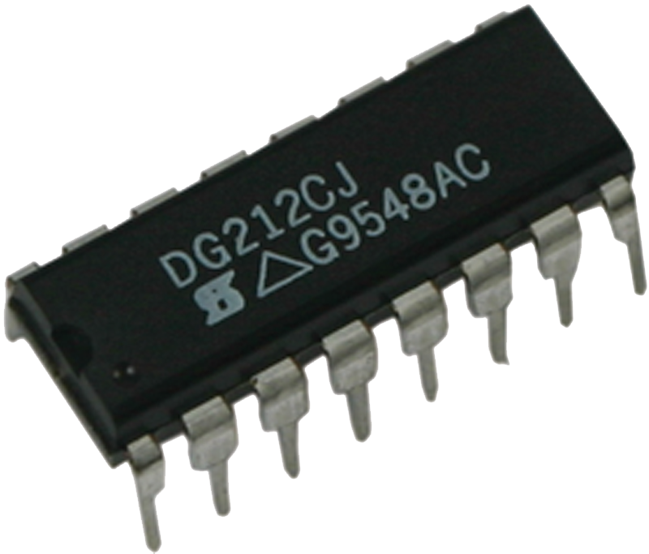
Историјат оперативних система (3)
Трећа генерација – интегрисана кола
Процесори се драстично убрзавају
Ово убрзање не прате периферни уређаји
Временске јединице:
Процесор – неколико наносекунди
Дискови – неколико милисекунди
Штампач – неколико секунди
Уводе се нови концепти:
Мултипрограмирање
Дељење времена

Slide 20
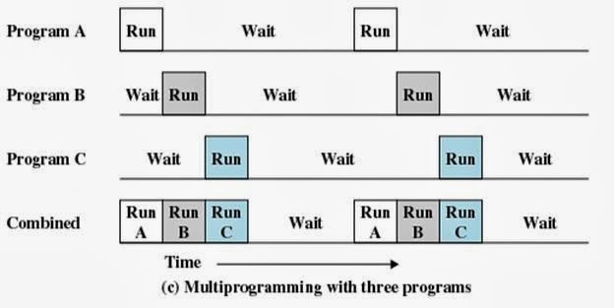
Мултипрограмирање
У раду меморију више програма (сваки у одвојену партицију)
Док неки чека периферни уређај, други извршава инструкције на процесору

Slide 21
Дељење времена
Решавање проблема рада више корисника
Процесор није могуће физички изделити
Али јесте могуће изделити време
Сваки корисник добија по мало времена релативно често

Slide 22
Значајни OS
Multics
UNIX
GNU/Linux
Microsoft OS - DOS i Windows
Apple OS

Slide 23
Multics
Почетак шездесетих година
Заједнички покушај највећих компанија и универзитета
MIT
General Electric
Белове лабораторије
Имплементација до тада свих најбољих решења
Идеја је да постоји један моћни рачунар по граду/држави
Грађани поседују само терминале ка овом рачунару
Лош у пракси:
Пуно времена трошио на одлучивање
Премало на процесирање
Многе идеје из развоја се користе и данас у OS

Slide 24
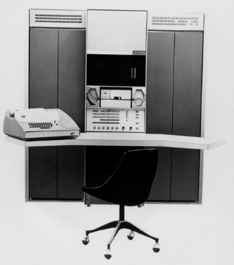
UNIX
Крај шездесетих година
Белове лабораторије– учесници пројекта Multics
Кен Томпсон
Денис Ричи
Праве мали OS за рачунар PDP-7
Упрошћена верзија Multics-a
Кен Томпсон креирао језик B
Денис Ричи на основу њега језик C како би испрограмирао део OS
У другој верзији комплетан UNIX написан у C-у
Кључни потез: Белове лабораторије уступају UNIX универзитетима!

Slide 25
GNU/Linux
Ричард Столман почетком осамдесетих
Иницијатива за стварање слободног UNIX базираног OS-а
Назив рекурзиван: GNU’s Not UNIX
Фински програмер Линус Торвалдс је 1991. године развио једноставну верзију UNIX-а
Монолитно језгро
Јавно доступан код на основу чега се развијају разне дистрибуције
Језгро је отвореног кода:
Корисници преузимају изворни код и праве измене
Дистрибуирају даље измењени систем
Само неке од познатијих дистрибуција: Debian, Slackware, SUSE, Red Hat, Mandriva, Gentoo, Fedora, Knoppix, CentOS, Ubuntu, ...

Slide 26
Microsoft OS
Почетком осамдесетих скромна фирма Microsoft:
Пол Ален и Бил Гејтс
Прави уговор са IBM-ом где IBM купује 16-битни OS од Microsoft-a
Верзија за IBM PC-јеве носила назив PC-DOS
Microsoft верзија за остатак тржишта MS-DOS
Microsoft јача и средином осамдесетих почиње развој Windows-а
На почетку само графичка надоградња на MS-DOS
Microsoft веровао у идеју „PC за све“
IBM је веровао у систем „Централни рачунар са терминалима“
Јасно је ко је победио. Да ли је могло да буде другачије?

Slide 27
Apple OS
Средином осамдесетих – први OS са графичким корисничким интерфејсом
Стив Џобс и Стив Возниак
Развој усмерен ка естетици и задовољству корисника
Ширење на употребу мобилних телефона, уређаја за слушање музике итд.
Увођење мултитач система: уређај препознаје више притисака екрана истовремено

